Slide 1
Исследование вопросов надежности эксплуатации датчиков концентрации кислорода применяемых на Омских ТЭЦ
Омский государственный технический университет
Кафедра «Электроника»
Д.Б. Пономарев, В.А. Захаренко, Николаев М.Ю.

Slide 2
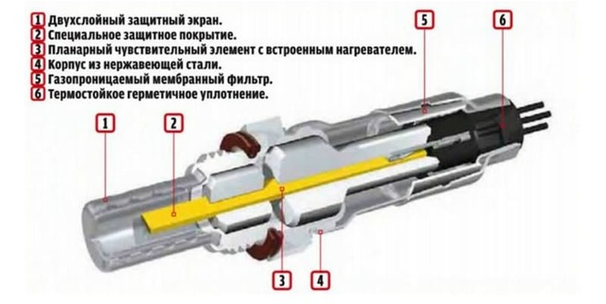
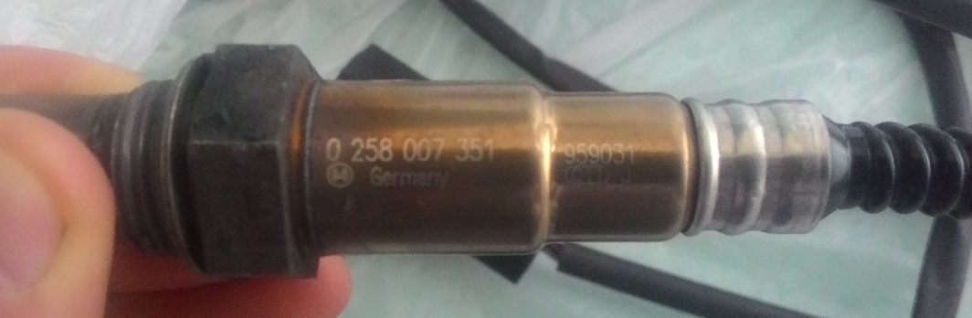
От надежности работы датчиков концентрации кислорода, применяемых для контроля режима работы котлоагрегатов ТЭЦ, существенно зависит эффективность выработки электроэнергии и использования ресурса оборудования.
Цель исследования заключается в выявлении возможных причин быстрого старения активных элементов датчиков концентрации кислорода на основе оксида циркония методами электронной микроскопии и энерго-дисперсионного анализа.
Рис. Конструкция широкополосного циркониевого датчика кислорода

Slide 3
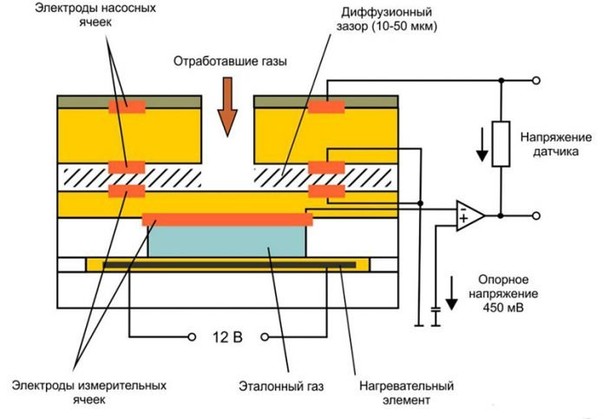
а) б)
Рис. Функциональная схема широкополосного циркониевого датчика кислорода (а) и
скол керамического наконечника (б): каналы эталонного газа Э, измерительная И и насосная ячейки Н

Slide 4
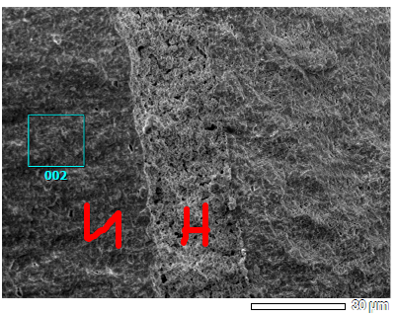
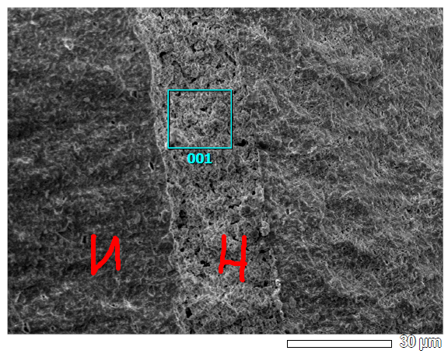
Энерго-дисперсионный анализ химических элементов проводился в Научно-образовательном ресурсном центре нанотехнологий «Наноцентр» ОмГТУ на электронном микроскопе JEO LJCM-5700, оснащенным энерго-дисперсионным анализатором JED-2300.
Рис. Образец наконечника датчика 1: зона накачки Н (001) и измерительная зона И (002)

Slide 5
РЕЗУЛЬТАТЫ ЭНЕРГО-ДИСПЕРСИОННОГО АНАЛИЗА ОБРАЗЦОВ ДАТЧИКОВ КИСЛОРОДА

Slide 6
Заключение
В результате энерго-дисперсионного анализа загрязнений активного материала датчиков оксида циркония во всех образцах были обнаружены примеси углерода С, азота N и алюминия Al, что может приводить к сокращению сроков их работы.
Для увеличения срока службы датчиков предлагается применить способ установки датчика на шунтовую трубу газохода с дополнительными патрубками, расположенным под углом 130-150 градусов к направлению дымовых газов, тем самым реализовав инерционный фильтр. Такое техническое решение позволит уменьшить количество осаждаемы частиц и продлит срок службы датчика.

Slide 7
Спасибо за внимание!
Пономарев Дмитрий Борисович
К.т.н., доцент каф. Электроника
dimi3i@mail.ru

